Slide 1

2. SMLOUVA O AUDITU

Slide 2
SMLOUVA O PROVEDENÍ AUDITU
Vymezení práv a povinností mezi auditorem/auditorskou firmou a auditovanou účetní jednotkou.
Smlouva musí být vyhotovena na základě občanského zákoníku, zákona o auditorech a zákona o účetnictví.
Vyhotovená v elektronické písemné podobě.
Je součástí spisu auditora.
Má povinné náležitosti.

Slide 3
NÁLEŽITOSTI SMLOUVY O PROVEDENÍ AUDITU
OZNAČENÍ NÁZVU SMLOUVY
STANOVENÍ SMLUVNÍCH STRAN
PŘEDMĚT SMLOUVY
POVINNOSTI AUDITORA
POVINNOSTI ORGANIZACE
CENA A ZPŮSOB PLACENÍ
TERMÍN REALIZACE AUDITU
MLČENLIVOST
PLATNOST SMLOUVY
ZÁVĚREČNÁ USTANOVENÍ
DATUM A MÍSTO VYHOTOVENÍ
PODPISY
PŘÍLOHY

Slide 4
OZNAČENÍ NÁZVU SMOUVY
„Smlouva o provedení auditu
Uzavřená ve smyslu ustanovení § 2652 a následujících zákona č. 89/2012 Sb., občanský zákoník, zákona 93/2009 Sb., o auditorech a o změně některých zákonů (zákon o auditorech), ve znění pozdějších předpisů, a zákona č. 563/1991 Sb., o účetnictví, ve znění pozdějších předpisů mezi smluvními stranami:

Slide 5
STANOVENÍ SMLUVNÍCH STRAN
auditovaná firma
  název a právní forma
  IČO
  sídlo podniku
auditor/auditorská firma
  jméno auditora
  název a právní forma firmy
  IČO
  auditorské číslo
  sídlo podniku

Slide 6
PŘEDMĚT SMOUVY
Jasné vymezení předmětu auditu.
Předmětem smlouvy je provedení činností auditorem, nejčastěji se jedná o:
  ověření účetní závěrky podniku,
  konzultace auditora po celou dobu ověřování,
  zpracování zprávy auditora,
  vypracování dopisu pro podnik ohledně poznatků zjištěných v rámci auditu, doporučení auditora ke zlepšení.

Slide 7
POVINNOSTI AUDITORA
Jasné vymezení povinností auditora.
Auditor neodpovídá za účetní závěrku.
Nejčastější povinností je:
  Zavázání auditora k provedení auditu na základě zákona č. 93/2009 Sb., o auditorech a v souladu s auditorskými standardy vydanými Komorou auditorů ČR.
  Zavázání auditora k provedení auditu s cílem získání přiměřené míry jistoty, že účetní závěrka obsahuje významné nesprávnosti.
  Povinnost auditora se seznámit se systémem vnitřní kontroly schopnost naplánovat audit a stanovit časový rozvrh a rozsah auditních postupů.

Slide 8
  Zavázání auditora k vyslovení výroku.
  Zavázání ke zpracování a vydání zprávy o auditu o ověření účetní závěrky v českém jazyce a ve stanoveném počtu.
  Předání zprávy organizaci ve stanoveném termínu.
  Smluvní pokuta za porušení povinností auditora.

Slide 9
POVINNOSTI ORGANIZACE
Jasné vymezení povinností účetní jednotky.
Účetní jednotka odpovídá za účetní závěrku.
Nejčastější povinností je:
  Vedení úplného, průkazného a správného účetnictví.
  Zavedení a fungování systému vnitřní kontroly.
  Správné zaúčtování transakcí.
  Poskytování dokumentů k ověření účetní závěrky.
  Zajištění přístupu auditora k účetním knihám, dokumentům, zápisům z porad.

Slide 10
CENA ZA AUDIT A ZPŮSOB ÚHRADY
Vymezení finanční částky za audit.
Vymezení způsobu placení a termínů splatnosti.
Vymezení dalších podmínek např. výše úroku z prodlení.
Ceny za audit jsou vysoké částky pohybující se v rozsahu od 50 000 do 300 000 Kč.
PLATNOST SMLOUVY
Stanovení doby platnosti smlouvy.
Odstoupení od smlouvy.
Výpověď.

Slide 11
ZÁVĚREČNÁ USTANOVENÍ
Počet vyhotovení smlouvy.
Nabytí platnosti smlouvy.
DATUM A MÍSTO VYHOTOVENÍ
Datum a místo podpisu smlouvy.
Podpisy zúčastněných stran.
PŘÍLOHY
Vymezení odpovědných osob ze strany organizace.
Termíny provedení auditu.

Slide 12
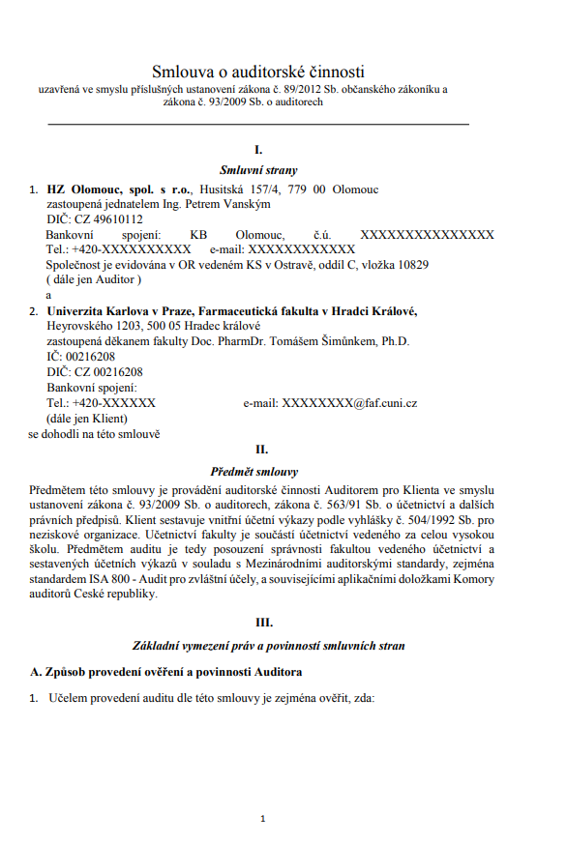
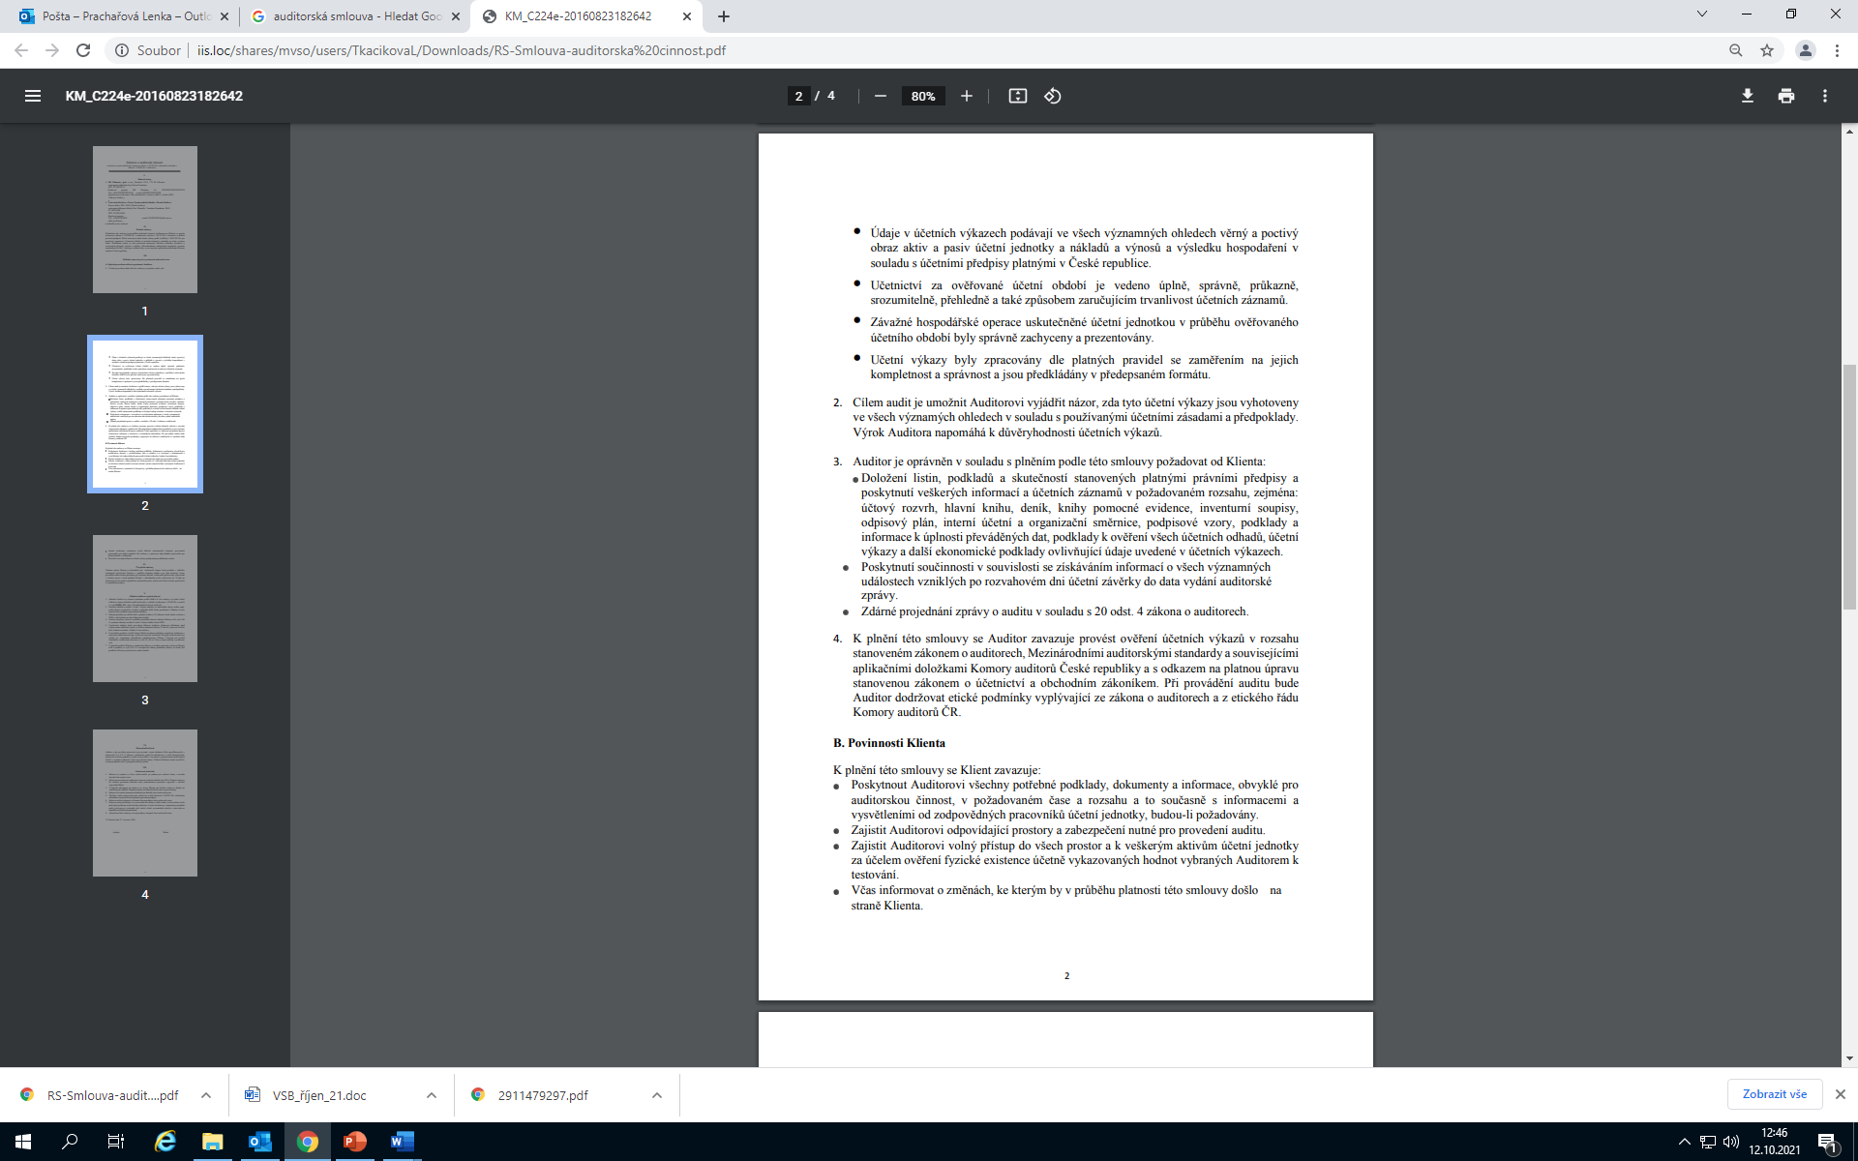

Slide 13
